Slide 1
La fine dell’Età antica
CAPITOLO
3
Maometto. L’islam
©ICP
1

Slide 2
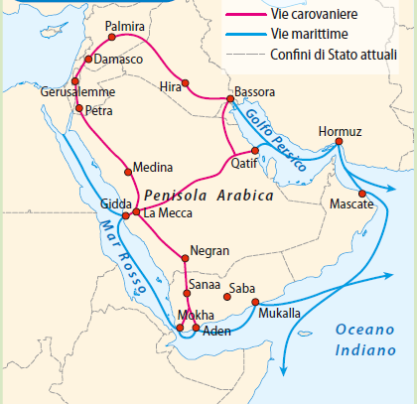
La fine dell’Età antica
Maometto. L’islam
Capitolo 3
1. La nascita dell’islam
L’islam
nacque nella PENISOLA ARABICA
il cui territorio è un deserto interrotto da rare oasi
attraversato dalle piste carovaniere
abitata da BEDUINI NOMADI
che vivevano in tribù guidate da sceicchi
si dedicavano all’allevamento, alla razzia oppure alla guida delle carovane di mercanti
avevano credenze religiose politeiste
veneravano molti dèi e idoli
era molto importante il culto della PIETRA NERA conservata nel santuario della Kaaba, alla Mecca
La Mecca era anche
un importante centro
di commerci
dove si incontravano i mercanti per concludere affari
2

Slide 3
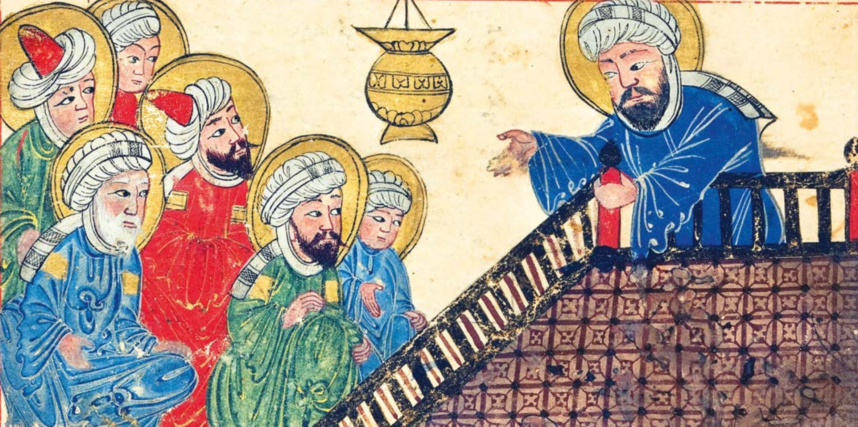
La fine dell’Età antica
Maometto. L’islam
Capitolo 3
Intorno al 570
alla Mecca nacque MUHAMMAD, MAOMETTO in italiano
tra il 609 e il 610
vide l’arcangelo Gabriele e sentì voci che lo salutarono come l’inviato di Dio
si ritirò a meditare sul monte Hira
ebbe un’esperienza mistica
l’arcangelo Gabriele lo esortò ad annunciare l’esistenza
di un unico Dio
nel 610
iniziò la sua predicazione alla Mecca
si dichiarò profeta di ALLAH, l’UNICO DIO
chiedeva di SOTTOMETTERSI
alla volontà di Allah
islam significa “sottomissione”
il MONOTEISMO era una novità per gli Arabi
musulmano significa
“colui che si sottomette”
i mercanti della Mecca temevano che il monoteismo facesse diminuire i pellegrinaggi verso la Kaaba e quindi i commerci e i loro guadagni
Edimburgo, Biblioteca Nazionale/Opera in Pubblico Dominio
3
PERSEGUITARONO Maometto e i suoi seguaci

Slide 4
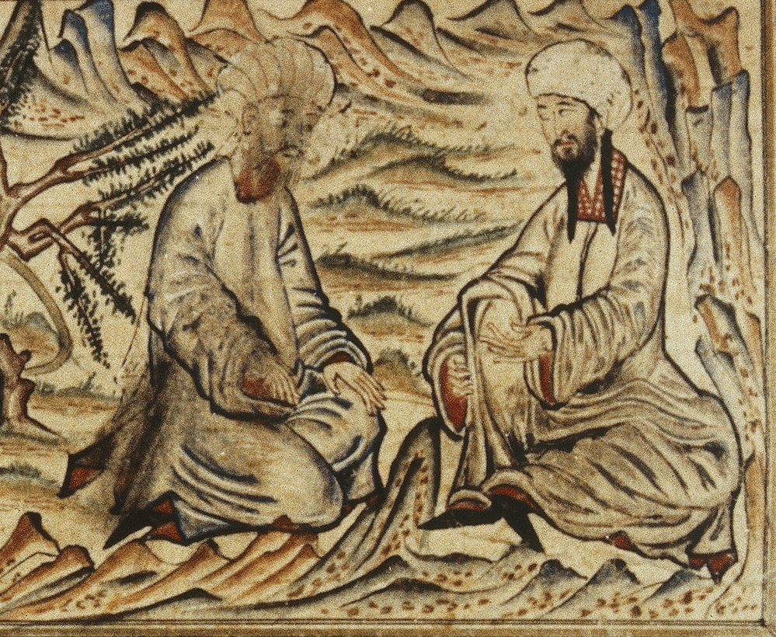
La fine dell’Età antica
Maometto. L’islam
Capitolo 3
Nel 622
Maometto lasciò La Mecca e si trasferì a Yathrib, poi chiamata MEDINA
a causa dell’ostilità dei
mercanti della Mecca
questo evento fu chiamato ÈGIRA,
cioè “emigrazione, partenza”
è considerato l’inizio dell’era musulmana
a Medina la comunità di Maometto si rafforzò e conquistò territori
tra il 629 e il 630
Maometto decise di attaccare La Mecca
l’11 gennaio 630
entrò alla Mecca da trionfatore
tutte le tribù si
CONVERTIRONO ALL’ISLAM
Edimburgo, University Library/Opera in Pubblico Dominio
4

Slide 5
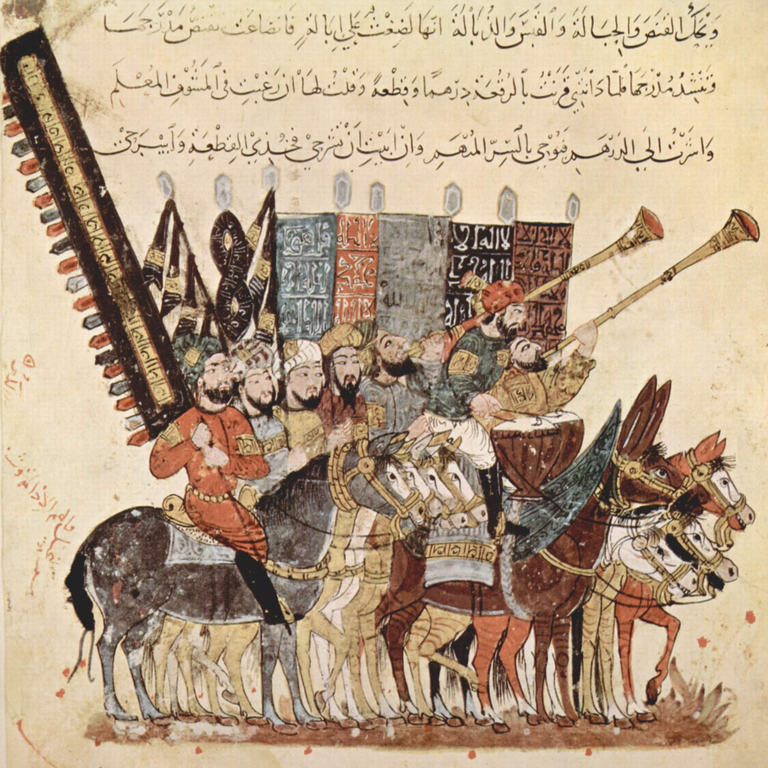
La fine dell’Età antica
Maometto. L’islam
Capitolo 3
Corano
libro sacro dell’islam
Per meritare il paradiso
il musulmano deve rispettare alcuni precetti
indicati da
sunna
raccolta di insegnamenti tratti dalla vita di Maometto
I CINQUE PILASTRI DELL’ISLAM
1
esiste un solo Dio, Allah, e Maometto è il suo unico messaggero
2
pregare cinque volte al giorno con il viso rivolto alla Mecca
3
fare l’elemosina ai bisognosi
4
digiunare dall’alba al tramonto nel mese di ramadan
5
andare in pellegrinaggio alla Mecca almeno una volta nella vita
Parigi, Bibliothèque Nationale de France/Wikimedia Commons Pubblico Dominio
5

Slide 6
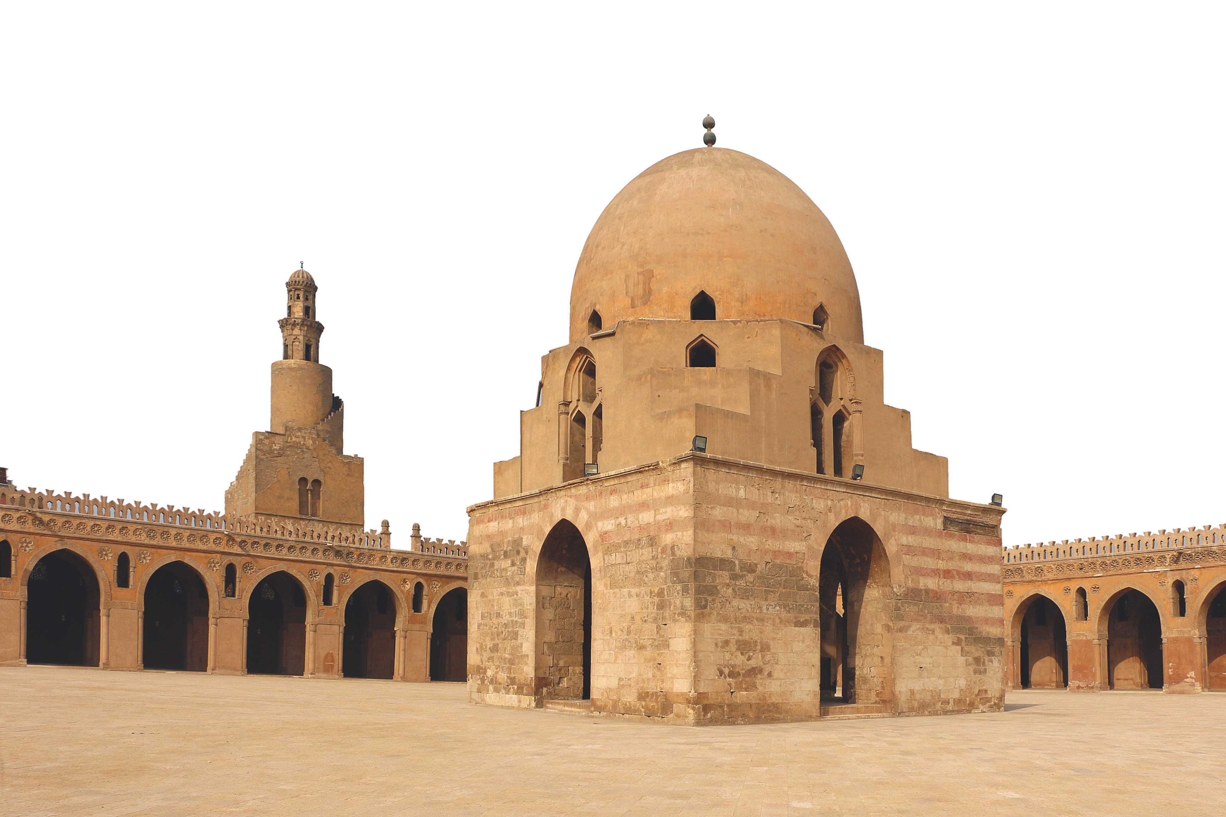
La fine dell’Età antica
Maometto. L’islam
Capitolo 3
Il Corano
contiene anche altre norme
che regolano ogni aspetto della vita del fedele musulmano
non si deve raffigurare Allah
i fedeli devono prestarsi fraterna amicizia
bisogna diffondere e proteggere l’islam
jihad
si deve seguire la sharia
la legge, i cui precetti derivano dal Corano
ogni uomo può avere più mogli, fino a un massimo di quattro contemporaneamente
è proibito bere alcolici e mangiare carne di maiale
l’islam non ha sacerdoti
la comunità è guidata da una guida spirituale, l’imam
Il luogo della preghiera collettiva è la moschea
6
Sailko/Wikimedia Commons CC BY 3.0

Slide 7
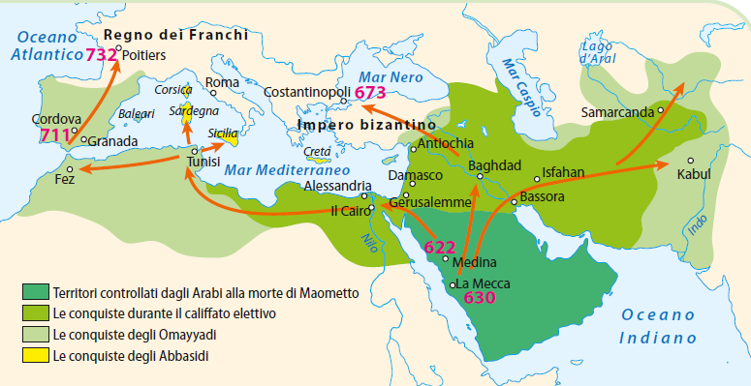
La fine dell’Età antica
Maometto. L’islam
Capitolo 3
2. L’Impero islamico
Nel 632
Maometto morì
dopo una lotta per la successione
fu eletto un CALIFFO
“successore del profeta”
iniziò una fase di ESPANSIONE
GUIDA RELIGIOSA E POLITICA
CALIFFATO ELETTIVO
espansione in Siria, Egitto, Armenia, Mesopotamia e Persia
632-661
nel 732
CALIFFATO OMAYYADE
espansione in Pakistan, Afghanistan, Nord Africa e Spagna
furono respinti dai Franchi a Poitiers
661-750
CALIFFATO ABBASIDE
conquista della Sicilia
dal 750
7

Slide 8
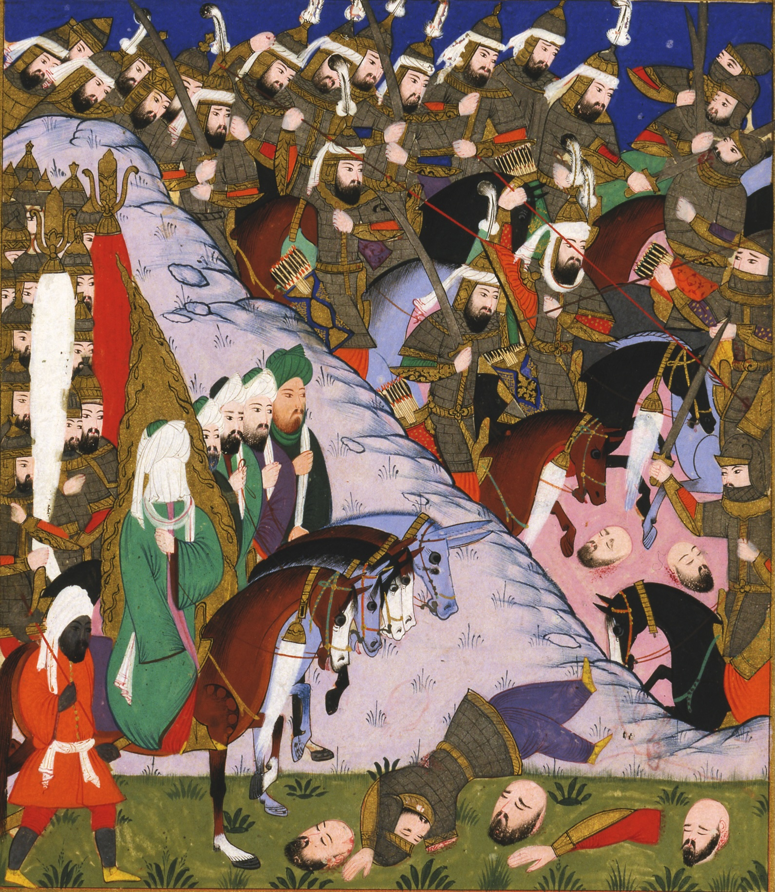
La fine dell’Età antica
Maometto. L’islam
Capitolo 3
Le ragioni della grande espansione araba furono
l’entusiasmo religioso
che spinse a combattere senza temere la morte
la speranza di saccheggio
desiderio di una vita più agiata
l’abitudine dei beduini a una vita dura
l’abilità nel combattere a cavallo
l’abilità nel governare i territori conquistati
furono tolleranti
le popolazioni sottomesse non erano obbligate a convertirsi all’islam
potevano continuare a professare la propria religione pagando una tassa
molti sudditi bizantini e persiani accettarono volentieri la dominazione araba
Istanbul, Museo del Palazzo di Topkapi/Wikipedia Commons Pubblico Dominio
8

Slide 9
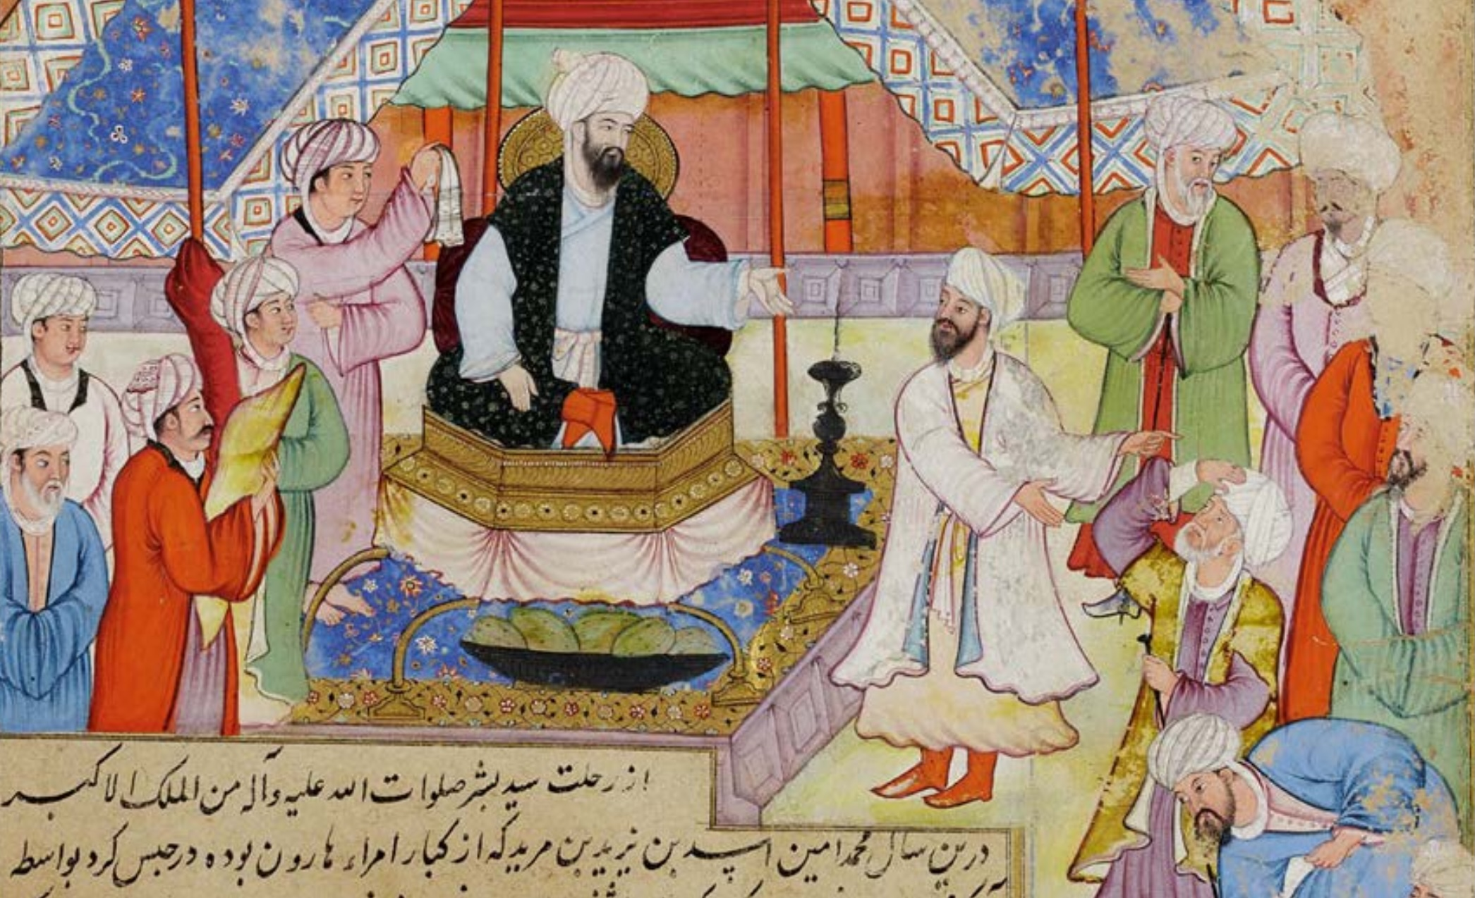
La fine dell’Età antica
Maometto. L’islam
Capitolo 3
L’Impero arabo
fu attraversato da conflitti e contese dinastiche
San Diego, San Diego Museum of Art/Opera in Pubblico Dominio
spettava a un uomo scelto tra i vecchi compagni di Maometto
SUNNITI
legate alla SUCCESSIONE A MAOMETTO
spettava a un membro di una delle famiglie più potenti della Mecca
spettava a un discendente di Maometto
SCIITI
nacquero profonde spaccature
che ancora oggi dividono il mondo arabo
9

Slide 10
La fine dell’Età antica
Maometto. L’islam
Capitolo 3
3. La civiltà islamica
L’impero islamico
economia
organizzazione sociale e del potere
controllo delle vie commerciali
il califfo al vertice
dominio dei traffici marittimi
un emiro a capo di ogni provincia
introduzione di sistemi di irrigazione e mulini nei territori conquistati
i musulmani non arabi, che godevano dei diritti civili
Ebrei e cristiani, che non avevano diritti civili e pagavano la maggior parte delle tasse
sviluppo delle attività artigianali nei territori conquistati
numerosi schiavi, che facevano i lavori pesanti
la città era la base del potere
10

Slide 11
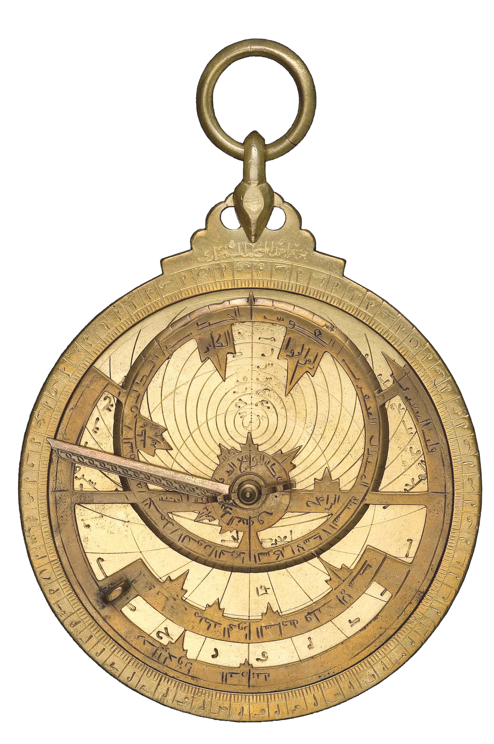
La fine dell’Età antica
Maometto. L’islam
Capitolo 3
le università islamiche conservarono
antiche opere greche
Mentre in Europa dominavano povertà e analfabetismo
si fecero nuove scoperte in astronomia, fisica, zoologia, botanica, chimica, matematica
L’impero islamico fu un grande spazio culturale
si approfondirono la medicina e la farmacopea
arte e letteratura raggiunsero livelli molto alti
influenzò molto l’Occidente europeo
l’Europa si sentì minacciata dall’islam
Oxford, History of Science Museum/Opera in Pubblico Dominio
nuove piante
e prodotti
nuove parole
e numeri
nuove tecniche e conoscenze
spostò il suo centro più a nord
come arancio, albicocco, melanzana, cannella, cotone; carta
come «chimica», «magazzino», «tariffa»;
la cifra zero
come quelle per costruire dighe e canali
sviluppo di Francia, Inghilterra e Germania
decadenza dell’Italia
11

